Slide 1
[팀명]
제4회 경남 AI·SW 경진대회 · 대학부 · 분야 32 제조 피지컬 AI
발표 순서
멈추고, 알리고, 사람이 빼낸다
1 문제
0:30
2 Agent 설명
1:00
MetaQuest VR 기반 피지컬 AI AGV 원격 개입 & 협착 방지 디지털 트윈
3 구조
1:00
4 실제 시연
멈춘 AGV, 현장에 가지 않고 빼낼 수 있을까?
2:30
→
5 성과
0:30
6 발전 · BM
2D LiDAR
Meta Quest 2
TurtleBot3 × 2
ROS 1 · ROS 2
0:30
로봇이 판단
사람이 결정
위험하면 즉시 정지, 원인과 탈출 경로 계산
관제 맵 클릭 → VR 콕핏에서 직접 탈출
경남 AI·SW 경진대회 2026
대학부 · 분야 32
국립한국해양대학교 · [팀명] · [발표자]
01 / 10
Notes:
국립한국해양대학교 [팀명]입니다. 막히면 멈추고, 알리고, 사람이 VR로 빼내는 AGV 피지컬 AI를 발표하겠습니다.

Slide 2
[팀명]
AGV와 같은 통로를 쓰는 사람들은 어떤 문제를 겪고 있나?
→
발표 순서
1 문제
0:30
현장 작업자는 부딪히고 끼이며, 관제사는 AGV가 멈출 때마다 현장으로 걸어가고, 그동안 라인이 선다.
2 Agent 설명
1:00
3 구조
1:00
53%
1
66명
2
$2.3M
3
4 실제 시연
2:30
산업용 로봇 재해 중 끼임 (부딪힘 34%)
2024년 끼임 사고사망, 전년 대비 +22.2%
자동차 라인 시간당 정지 비용 최대
5 성과
0:30
6 발전 · BM
0:30
보급형 AGV의 한계
① 2D LiDAR 한 평면만 본다 ② 뒤를 못 봐 스스로 못 물러난다 ③ 멈추면 사람이 걸어가야 풀린다
경남 AI·SW 경진대회 2026
대학부 · 분야 32
출처
1 KOSHA 2011–2020
2 고용노동부 2025
3 Siemens 2024
02 / 10
Notes:
AGV와 같은 통로를 쓰는 작업자는 부딪히고 끼입니다. 산업용 로봇 재해의 53%가 끼임이고, 2024년 끼임 사망자는 66명이었습니다. 관제사는 AGV가 멈출 때마다 현장으로 걸어가야 하고, 그동안 라인이 서면 자동차 공장은 시간당 최대 230만 달러를 잃습니다. 보급형 AGV는 한 평면만 보고, 뒤를 못 봐 스스로 물러나지 못합니다.

Slide 3
[팀명]
이 Agent의 목표와 역할, 핵심기능은?
→
발표 순서
1 문제
0:30
목표
01
02
2 Agent 설명
1:00
AGV 2대 협착·충돌 0건,
막히면 출동 없이 원격 탈출
즉시 멈춘다
경로를 그린다
3 구조
1:00
전방 0.35m · AGV 간 0.3m → 전진 지령 0. 후진은 후방 0.20m 가드.
LiDAR 72방향 탈출 경로를 영상 바닥·관제 맵에 표시, 돌 쪽 손 진동.
4 실제 시연
2:30
Agent
5 성과
0:30
감시 · 정지 · 원인 · 경로 추천
03
04
6 발전 · BM
0:30
사람
클릭 한 번에 VR
2대 AUTO
로봇 선택 · VR 조종 · 재개 승인
관제 맵 클릭 → 그 로봇 콕핏, 그 로봇만 MANUAL, 그립 데드맨.
각자 직진 순찰, 0.3m 안에서 만나면 둘 다 정지, 사람이 한 대를 비킨다.
자동 후진 · 자동 재개 없음
경남 AI·SW 경진대회 2026
대학부 · 분야 32
03 / 10
Notes:
목표는 AGV 두 대를 운용하면서 협착과 충돌을 0건으로 만들고, 막혔을 때 현장 출동 없이 원격으로 빼내는 것입니다. 역할은 나눴습니다. 에이전트는 감시하고, 멈추고, 왜 멈췄는지와 빠져나갈 경로를 계산합니다. 움직이는 결정은 사람이 합니다. 그래서 자동 후진도, 자동 재개도 없습니다. 핵심기능은 네 가지입니다. 첫째, 전방 0.35미터나 로봇 간 0.3미터 안이면 전진을 막습니다. 둘째, 라이다 72방향으로 탈출 경로를 찾아 영상 바닥과 지도에 그리고, 돌아야 할 쪽 손을 진동시킵니다. 셋째, 관제 지도에서 로봇을 누르면 그 로봇의 VR 운전석으로 바로 들어갑니다. 넷째, 두 대가 각자 순찰하다 만나면 둘 다 멈추고, 사람이 한 대를 비켜줍니다.

Slide 4
[팀명]
어떤 순서로 판단하고, 어디서 사람에게 넘기나?
→
발표 순서
1 문제
0:30
1
AUTO 순찰
2
위험 감지
3
정지 게이트
2 Agent 설명
1:00
R 키 · 2대 직진 0.10 m/s
LiDAR 360° · odom 20 Hz
전진 지령 0 · 원인 기록
3 구조
1:00
4 실제 시연
2:30
탈출 경로
VR 개입
AUTO 재개
4
5
사람
6
사람
5 성과
0:30
72방향 회랑 · 영상 투영
관제 맵 클릭 → 콕핏
사람이 R · 자동 재개 없음
6 발전 · BM
0:30
조건
방법
결과
전방 < 0.35m 또는 AGV 간 < 0.3m → 전진 차단
5° × 72방향 회랑 여유 d(h), J = d(h) − 0.25·|h| 최대
영상 바닥에 경로 띠·선회 화살표, 조작은 사람
경남 AI·SW 경진대회 2026
대학부 · 분야 32
출처
1 VFH · Borenstein 1991
2 Follow-the-Gap · Sezer 2012
04 / 10
Notes:
흐름은 여섯 단계입니다. 순찰하다 라이다와 오도메트리로 위험을 감지하면 정지 게이트가 전진을 막고, 탈출 경로를 계산합니다. 여기까지가 에이전트입니다. 방법은 5도 간격 72방향마다 로봇 폭 통로의 여유를 재고, 여유는 크고 회전은 적은 방향을 고르는 것입니다. 그 다음 VR 개입과 재개는 사람이 합니다.

Slide 5
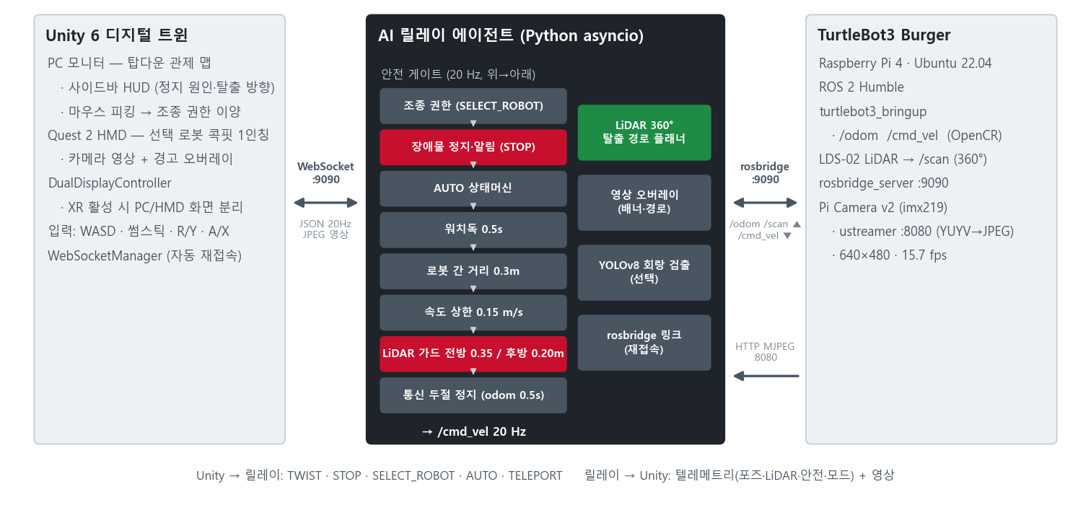
[팀명]
AI, Tool, Data, Memory는 각각 무엇인가?
→
발표 순서
1 문제
0:30
AI
2 Agent 설명
1:00
LiDAR 기하 추론 · 곡률 궤적. LLM 미사용, 같은 입력 → 같은 판단
3 구조
1:00
Tool
4 실제 시연
2:30
ROS /cmd_vel · /odom · /scan (rosbridge), 카메라, Unity, Quest 2
5 성과
0:30
6 발전 · BM
Data
0:30
안전 게이트를 통과한 속도만 /cmd_vel로 나간다 · 20 Hz
실시간 LiDAR 360° · 휠 odom · 640×480 영상. 학습 데이터 없음
Memory
로봇별 AUTO/MANUAL · 정지 원인 · 운행 이력 JSONL
경남 AI·SW 경진대회 2026
대학부 · 분야 32
05 / 10
Notes:
ROS 1과 ROS 2로 나뉜 터틀봇 두 대를 초당 20회 도는 파이썬 릴레이가 묶습니다. AI는 대형 언어 모델이 아니라 라이다 기하 추론이라 매 주기 같은 입력에 같은 판단을 냅니다. 도구는 ROS의 cmd_vel, odom, scan과 카메라, Unity, 퀘스트이고, 로봇별 모드와 정지 원인, 운행 이력을 기억합니다. 안전 게이트를 통과한 속도만 바퀴로 나갑니다.

Slide 6
[팀명]
실제로 입력 → 판단 → Tool → 결과가 어떻게 이어지나?
→
발표 순서
1 문제
0:30
LIVE
2 Agent 설명
입력
판단 (Agent)
Tool 호출
결과
1:00
3 구조
자율 순찰
관제 PC R
로봇 간 0.3m · 전방 0.35m 감시
/cmd_vel 0.10 m/s
2대 주행 → 접근 시 정지
1:00
4 실제 시연
정지·알림
작업자 진입
전방 0.35m 안 → 전진 차단
/cmd_vel 0 · STOP
지도 적색 · 원인 · 경로 띠
2:30
5 성과
0:30
VR 개입
관제 맵 클릭
그 로봇만 MANUAL · 탈출 방향
Quest 콕핏 · 손 진동
그립 + 스틱으로 탈출
6 발전 · BM
0:30
안전장치
그립 놓기 · 과속
데드맨 · 0.15 m/s · 워치독 0.5s
/cmd_vel 0 또는 제한
즉시 정지 · 속도 제한
재개
관제 PC R
사람 승인 시에만 AUTO
/cmd_vel 0.10 m/s
순찰 복귀
경남 AI·SW 경진대회 2026
대학부 · 분야 32
화면 4분할: 관제 맵 · Quest 콕핏 · 릴레이 터미널 · 실물 캠 — 라이브 불가 시 시연 영상으로 대체
06 / 10
Notes:
이제 실물로 보여드리겠습니다. 관제 PC에서 R을 누르면 두 대가 시작 위치를 맞추고 초당 0.1미터로 직진합니다. 서로 0.3미터 안으로 들어오자 둘 다 멈췄고, 지도에 적색으로, 터미널에 STUCK으로 찍힙니다. 이번엔 작업자가 앞을 막아보겠습니다. 0.35미터 안에서 전진 지령이 0이 됩니다. 관제 지도에서 이 로봇을 누르면 VR 운전석으로 바로 들어갑니다. 영상 바닥에 빠져나갈 길이 그려지고, 돌아야 할 쪽 손이 진동합니다. 그립을 쥔 채 오른쪽 스틱으로 후진, 왼쪽 스틱으로 선회합니다. 그립을 놓으면 즉시 멈추고, 아무리 밀어도 0.15미터를 넘지 않습니다. 다시 R을 누르면 순찰로 돌아갑니다.

Slide 7
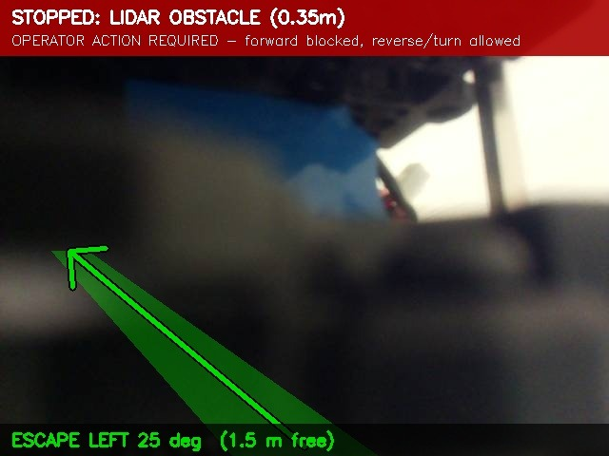
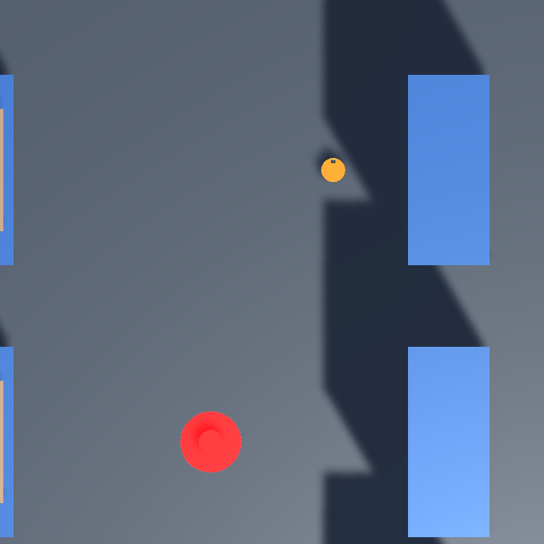
[팀명]
멈췄을 때 화면에는 무엇이 보이나?
→
발표 순서
1 문제
0:30
콕핏
2 Agent 설명
영상 바닥 경로 띠 · 선회 화살표 · 정지 배너
1:00
3 구조
1:00
관제 맵
4 실제 시연
2:30
적색 차체 · 위험 원판 · 사이드바 정지 원인
5 성과
0:30
6 발전 · BM
터미널
0:30
콕핏: 정지 배너 · 탈출 경로
관제 맵: 적색 경고
[AUTO] STUCK · [INTERLOCK] = 판단 → Tool 기록
경남 AI·SW 경진대회 2026
대학부 · 분야 32
실제 출력 예시 · 발표 당일 라이브 화면이 우선
07 / 10
Notes:
방금 화면을 정리하면, 콕핏에는 경로와 정지 배너, 관제 맵에는 적색 경고와 정지 원인, 터미널에는 판단과 도구 호출 기록이 남습니다. 멈춘 이유와 빠져나갈 길이 모두 보입니다.

Slide 8
[팀명]
무엇이 달라졌고, 어떻게 검증했나?
→
발표 순서
1 문제
0:30
78/78
E2E 자동 시험
Before
After
2 Agent 설명
1:00
비상정지 → 통로 마비
관리자 현장 출동
정지 이유 기록 없음
전진만 차단
관제석에서 VR로 탈출
원인·경로가 로그에 남음
10회
반복 무결점
3 구조
1:00
4 실제 시연
2:30
0건
300초 부하 안전 위반
5 성과
0:30
6 발전 · BM
0:30
사용자 검증
팀원이 관제사·VR 조작자 역할로 실물 TB1·TB2 확인. 외부 사용자 평가와 현장 정지 시간(MTBI) 측정은 다음 단계.
경남 AI·SW 경진대회 2026
대학부 · 분야 32
08 / 10
Notes:
기존 AGV는 멈추면 사람이 걸어가야 풀렸습니다. 이제는 전진만 막고, 관제석에서 클릭 한 번으로 VR로 빼냅니다. 자동 시험 78개를 모두 통과했고, 10회 반복과 300초 부하에서 안전 위반은 0건이었습니다. 사용자 검증은 팀원이 관제사와 조작자 역할로 실물 두 대에서 확인했고, 외부 사용자 평가와 현장 정지 시간 측정은 다음 단계입니다.

Slide 9
[팀명]
현장에 들이기 전에 무엇을 보완해야 하나?
→
발표 순서
1 문제
0:30
한계
현재 상태
보완 방법
2 Agent 설명
1:00
높이 사각
2D LiDAR 바닥 약 0.17m 한 평면
→ 깊이 카메라 융합
3 구조
1:00
위치 누적 오차
휠 odom 누적 → 시작 위치 재설정
→ SLAM 위치 보정
4 실제 시연
2:30
5 성과
통신 두절
ROS 1 로봇 정지 동작이 펌웨어 의존
→ 로봇 측 정지 감시 노드
0:30
6 발전 · BM
0:30
보안
rosbridge 인증 없음 → 망 분리 운용
→ 인증 · 암호화
효과 실측
정지 시간(MTBI) 현장 측정 전
→ 파일럿 라인 계측
경남 AI·SW 경진대회 2026
대학부 · 분야 32
09 / 10
Notes:
현장에 들이기 전 고칠 점도 분명합니다. 높이 사각은 깊이 카메라로, 위치 오차는 SLAM으로 보완하고, 로봇 측 정지 감시와 통신 인증을 붙인 뒤 파일럿 라인에서 정지 시간을 실측하겠습니다.

Slide 10
[팀명]
어떻게 확산하고, 무엇으로 사업화하나?
→
발표 순서
1 문제
0:30
개조 패키지
관제 구독
원격 개입 센터
2 Agent 설명
1:00
기존 2D LiDAR AGV에 릴레이 + 관제·VR SW 설치. 기체 교체 없음.
로봇 대수 기준 SW 구독, 정지 원인 로그 리포트.
여러 현장의 멈춘 로봇을 한 관제석에서 VR로 복구.
3 구조
1:00
4 실제 시연
2:30
구상 단계
가격·매출 수치는 파일럿 이후 산정 · 시장: AGV·AMR 2030년 $22B (LogisticsIQ 2024)
5 성과
0:30
6 발전 · BM
로봇은 멈추고 알리고, 판단은 사람이 내린다.
0:30
경남 AI·SW 경진대회 2026
대학부 · 분야 32
10 / 10
Notes:
사업은 기존 AGV에 얹는 개조 패키지와 관제 구독, 여러 현장을 한 자리에서 복구하는 원격 개입 서비스로 구상합니다. 로봇은 멈추고 알리고, 판단은 사람이 내린다. 감사합니다.

